Slide 1
Réunion des formateurs-relais Sudoc – Mi-parcours 2023-2024

Slide 2
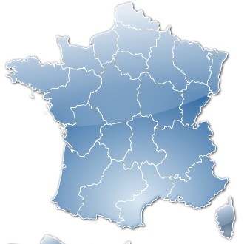
Bilan – Automne 2023
Sept. à déc. 2023 | Nb stagiaires
Strasbourg (S42) | 9/9
Dijon (S45) | 4/10
Montpellier DELOC (S45) | 10
Arras (S46) | 7/12
Toulouse (S46) | 9/10
Paris MNHN (S47) | 10/10
Paris Sorbonne (S47) | 9/9
Paris CNAM (S48) | 12/12
Lyon (S48) | 5/10
Bordeaux (S48) | 8/12
Nancy DELOC (S49) | 10
Paris BSG (S49) | 9/9
Aix (S50) | 7/10
Rennes (S50) | 7/7
14 sessions | 116 (/140)
Arras
Nancy (D)
Paris x4
Strasbourg
Rennes
Dijon
Bordeaux
Lyon
Toulouse
Aix
Montpellier (D)
Et merci à Pauline pour sa contribution au suivi logistique !
Notes:
Nb stagiaires 2023 d'après émargements effectifs :
11 sessions 1er semestre (+ 1 depl. deloc)
2023_S02_PARIS_CNAM_evaluations_stagiaires : 9
2023_S03_ARRAS_evaluations_stagiaires : 3
2023_S03_TOULOUSE_evaluations_stagiaires : 7
2023_S04_DIJON_evaluations_stagiaires : 8
2023_S04_LYON_evaluations_stagiaires : 8
2023_S05_BSG_evaluations_stagiaires : 6
2023_S05_STRASBOURG_evaluations_stagiaires : 6
2023_S06_PARIS_CNAM_evaluations_stagiaires : 10
2023_S10_RENNES_evaluations_stagiaires : 7
2023_S11_MNHN_evaluations_stagiaires : 9
2023_S13_AIX_evaluations_stagiaires : 7
= 80
DEPL 2023_S05_STRASBOURG_DEPLOIEMENT_evaluations_stagiaires : 8 (INSP)
14 sessions 2e semestre
2023_S42_STRASBOURG_evaluations_stagiaires : 9
2023_S45_DIJON_evaluations_stagiaires : 4
DELOC 2023_S45_MONTPELLIER_evaluations_stagiaires : 10
2023_S46_ARRAS_evaluations_stagiaires : 7
2023_S46_TOULOUSE_evaluations_stagiaires : 9
2023_S47_PARIS_MUSEUM_evaluations_stagiaires : 10
2023_S47_PARIS_SORBONNE_evaluations_stagiaires : 9
2023_S48_LYON_evaluations_stagiaires : 5
2023_S48_PARIS_CNAM_evaluation_stagiaires : 12
2023_S49_BORDEAUX_evaluations_stagiaires : 8
DELOC 2023_S49_NANCY_evaluations_stagiaires : 10
2023_S49_PARIS_BSG_evaluations_stagiaires : 9
2023_S50_AIX_evaluations_stagiaires : 7
2023_S50_RENNES_evaluations_stagiaires : 7
= 116

Slide 3
A venir – Janvier à mars 2024
Hiver 2024… (au 18/01/24) | Nb st.
ENPC DELOC (S03) | 10
Toulouse (S04) annulée | /10
Sorbonne (S04) annulée | /10
Dijon (S04) | 4/11
Paris CNAM (S04) | 6/12
Strasbourg (S05) | 9/9
Arras (S06) annulée | /12
Lyon (S06) | (9)/12
Paris CNAM (S10) | (2)/12
Paris BSG (S10) | (9)/9
Rennes (S11) | (7)/10
Bordeaux (S12) | (2)/12
Aix (S12) | (1)/10
13 sessions (en cours…) | (59…) / 279
Arras
Paris (x3)
Strasbourg
ENPC
Rennes
Paris BIS
Dijon
Lyon
Bordeaux
Toulouse
Aix
Notes:
Pour comparaison : 80 stagiaires en 11 sessions à l’hiver 2023
Chiffres année civile 2023 stables par rapport à 2022 :
2022 = 27 sessions (94,5 jours) pour 203 stagiaires formés (+ 1 session déploiement pour 4 stagiaires)
2023 = 25 sessions (87,5 jours), pour 196 stagiaires formés (+1 session déploiement à l’INSP pour 6 stagiaires)
Stabilité globale aussi pour les FR Calames (x2, complètes à chaque fois, une en novembre, une en mars)

Slide 4
Bilans stagiaires – Automne 2023

Slide 5
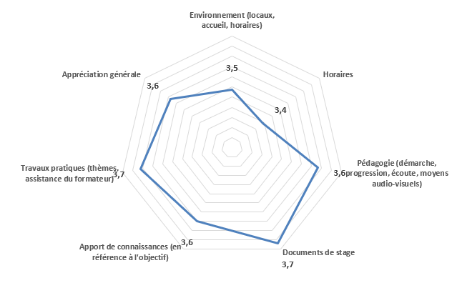
Appréciations des stagiaires – Automne 2023

Slide 6
Bilans stagiaires – Automne 2023
Les plus 87 réponses | Les moins 65 réponses | Suggestions 55 réponses
Compétences/pédagogie des formateurs (48) Disponibilité, pédagogie, écoute | Densité de la formation / rythme trop soutenu (22) | Durée du stage / programme (22) Modularité (avec préalables chez soi) Scinder la formation en 2 temps…
Travaux pratiques (39) Approche concrète – Fonctionnalités WinIBW | Locaux et logistique (19) Wifi, repas, écrans… | TP / Mise en pratique (13) Plus de pratiques ciblées selon besoins, temps sur exemples propres Ménage dans base formation
Complétude de la formation (37) Apports théoriques | Hétérogénéité du groupe / niveaux inadaptés / problèmes de prérequis (11) | Accompagnement (14) Taille et homogénéité des groupes ; Méthodes pédagogiques ; Gestion des prérequis ; Post-session pour vérification des acquis et assimilation ; Serious game pour cataloguer…
Qualité documentation / supports papier (18) | Durée du stage (11) Trop long / trop tard le soir : 6 Trop court : 5 | Logistique (9) Salle, écrans (de projection), pauses ou repas
Rythme et équilibre général (11) Alternance théorie/pratique | Manque de TP / trop de théorie (8) | Documentation et supports, contenus (12) Séquencer par typologies/sujets ; S’attarder sur scripts, coll/congrès ; Support avec davantage d’explications
Echanges et ambiance (7) Petit groupe, échanges de pratiques | Impasses sur certaines points / pédagogie (6)
 | WinIBW vieillissant (4)

Slide 7
Bilan formateur – Automne 2023
 | Sur 14 sessions | Remarques
Prérequis | Acquis : 4 Un à deux stagiaires avec lacunes : 3 Inégal : 4 Majorité sans prérequis : 3 | Des difficultés à obtenir des formations pour certains stagiaires ? Visionnage parcours introductif OK
Logistique | Soucis de livraisons de supports (4) ; pbs salles ou distributeurs (3) ; pbs techniques (2)
Participation des stagiaires | Excellente (5) Bonne (4) | Inégale voire problèmes/perturbations (5)
Regard sur les retours des stagiaires | Positif/satisfaisant (6) – Etonnements/difficultés (5) Sujets d’étonnement : demandes de plus de TP, de suivi plus personnalisé sans en faire part en direct…
Séquences (plus) difficiles | Autorités (4) Catalogage ressources continues (3) Création par dérivation (2) Recherche (2) Création par copie et script (1) Liens (1) Accès matière (1)

Slide 8
Bilan formateur – Automne 2023

Slide 9
Bilan – Automne 2023
Vos retours d’expérience

Slide 10
Infos générales
Actualités ABES
Projet d’établissement 2024-2028
Accompagnement rapport TB ESR
Clubs utilisateurs
Mises à niveau des outils OCLC
Divers
Bases externes (DIS CHE) : exit HALUC, 4 nouvelles bases « baltiques »
JAbes 28 et 29 mai 2024 → Réunion FR Sudoc : 30-31 mai 2024 ?
Quels contenus réviser ?
Quelles interventions d’experts ABES ?
Préparation saison 2024-2025
(Réflexions sur les dispositifs de formations dans le contexte d’un futur SI de l’Abes)
Notes:
Demande du CSB de terminer le code RDA-FR

Slide 11
Décisions et suites de la réunion
- Nécessité d'un cadrage supplémentaire dans le suivi spécifique des FR délocalisées : exiger d’avoir un descriptif de la salle, poser d'autres jalons avec le coordinateur/demandeur
- Prérequis : préciser (formulaire d'inscription) que les formations professionnelles initiales ne suffisent pas + importance de coordonner l'articulation des formations avec les CRFCB + Mieux accompagner chaque établissement (correspondant catalogage) pour assurer des formations internes ?
- Demandes de certains stagiaires d'avoir un suivi post-session : répondre qu'il s'agit d'abord de l'affaire des correspondants Abes de chaque établissement
- Bug "Internal error" fréquemment revenu dans WinIBW : semble ne se produire qu'en base de formation/test, et pourrait être dû à l'appel à des commandes (AFF) incompatibles avec l'existence de fenêtres de saisie restées vierges => tester et essayer de reproduire le bug dans ces conditions
- Livraisons des supports : prévoir avec l'imprimeur de les passer à deux semaines d'avance pour l’année universitaire 2024-2025
- logins de formation à mettre à jour (stagiaire012 / stagiaire016) dans le jeu TP1
- cataloguer des ebooks : l'injection des RE au fil des contenus pourrait être complété par un mémo dédié
- TP dérivation : prévoir de dédoubler les corrigés (notices LoC et aussi BnF)
- JAbes 2024 : un atelier JAbes Camp (merc. 29 mai matin) pourrait être copiloté par un(e) FR Sudoc, des précisions d'ici à début février
- Prochaine réunion FR Sudoc du jeudi 30 mai matin au ven. 31 mai midi à l'Abes (convocations à venir), à la suite immédiate des Journées Abes
Notes:
Demande du CSB de terminer le code RDA-FR

